Slide 1
حَرْفُ الشِّين

Slide 2
-
أُسَمِّيْ الحَرفَ و أُلَوِّنُهُ :

Slide 3
ش
ألاحِظ الصُّوَر و أقْرَأ :
أَنَا شَيْمَاءُ و مّدِيْنَتِي الدَّمَّام , أحب أن أَجْلِسَ عَلَى شَاطِئ البَحْرِ , و أُشاهِدُ شُروق الشَّمْسِ و أرسمُ عَلَى الرَّملِ قَوَارِبَ شِرَاعِيَّة .

Slide 4
أقْرَأ الكَلِمَات ثمَّ أجرِّد الحَرِف ش :
شِرَاعِيَّة
شُرُوق
شَيْمَاء
شِـ
شُـ
شَـ

Slide 5
أُميِّز بَيِن الصَّوت القَصِيْر و الصَّوت الطَّويْل (المَدْ) :
شَـ
شُـ
شَـ
صَوْت قَصِير لِعَدَم وُجُود مَد
شِيـ
شُو
شَا
صَوْتْ طَوِيْل لِوُجُود مَد

Slide 6
أُلاحِظ كِتَابِة الْحَرْف :

Slide 7
شَمْس
أقْرَأ ثمَّ أكمل الحَرْف النَّاقِص , ثمَّ أكتُب الكَلمَة :
....ـمس
يُشَاهِد
يُ....اهِد
رِيـ....
رِيْشْ
فَرَا....
فَرَاش

Slide 8
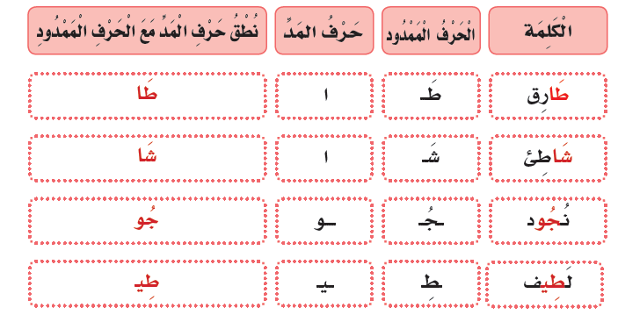
أتَعَرَّفُ حَرْفَ الُمَدِّ مع الحَرْف المّمْدُود :

Slide 9
أَرْسُمْ دَائِرَة حَوْلَ الحَرِفْ ص ثمَّ اكْتُبُهُ :
يُشَاهِد
رِيْشْ
شَارِع
فَرَاش
ـشَـ
ـش
شَـ
ش

Slide 10
ق
ـرُو
شُـ
ق
ـرُو
شُـ
أحّلِّل الكلمَة :
الحرف الساكن وحرف المد يكونان مقطعاً مع الحرف قبلهما
شُرُوق
تَحْلِيْلْ

Slide 11
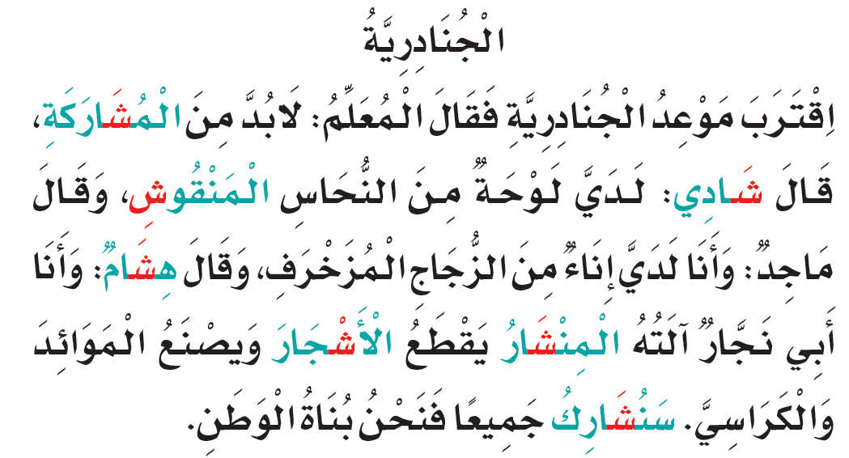
إِثْرَائِيْ

Slide 12
انتهى الدرس

